Slide 1
Piaci modellek: CEMP
Ziegler Gábor
ügyvezető igazgató, CEMP Sales House

Slide 2
Mik azok a tartalomszolgáltatók?
Ziegler Gábor: Piaci modellek - CEMP
Notes:
Disztribútorok vs. tartalomszolgáltatók különbsége, ki miből teremt értéket, min keres, mit fogyasztanak a userek
Miért jó hazai tartalomszolgáltatónál dolgozni?

Slide 3
Mik azok a tartalomszolgáltatók?
gingergirls.blog.hu
Ziegler Gábor: Piaci modellek - CEMP

Slide 4
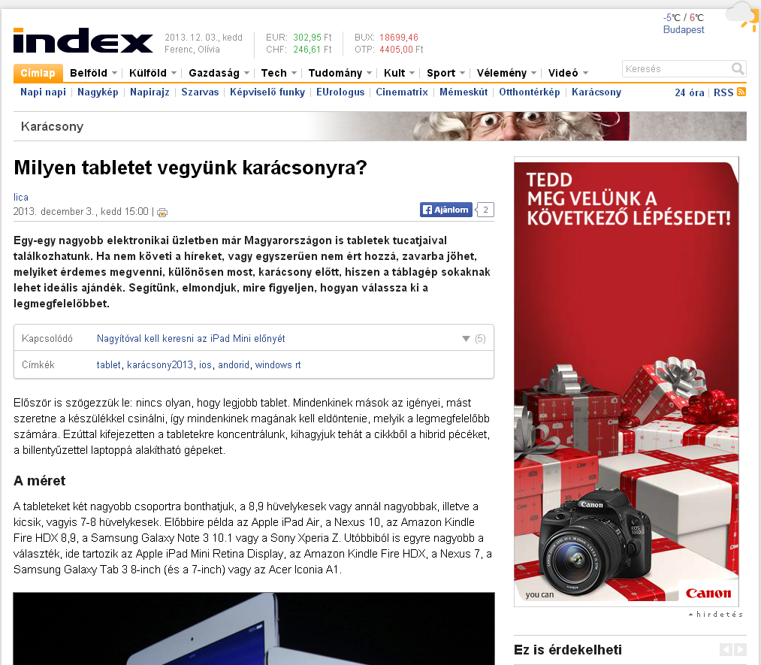
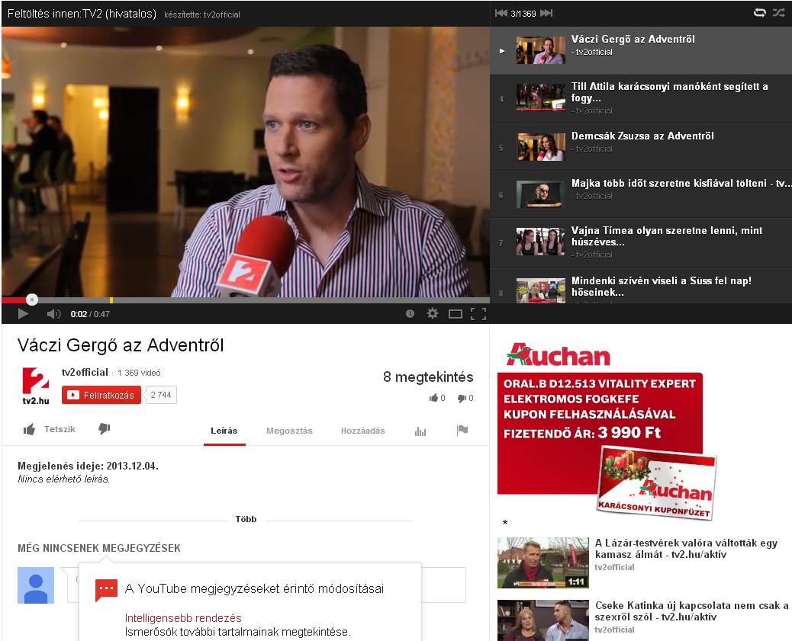
mi a tartalom?
Ziegler Gábor: Piaci modellek - CEMP
Notes:
A lényeg, hogy nemcsak szöveg, pedig egyelőre az az erős értelmezés a hazai neten

Slide 5
milyen modellek vannak?
Free
Ad supported
Freemium
Ziegler Gábor: Piaci modellek - CEMP
Notes:
Free - Ez egy ilyen ingyenes médium, ingyenesség kultúrája Ad supported - Mi marad ebből? Hosszú a tápláléklánc? Freemium - Mindenki beszél erről, mutassatok itthon jót, nagy méretben…

Slide 6
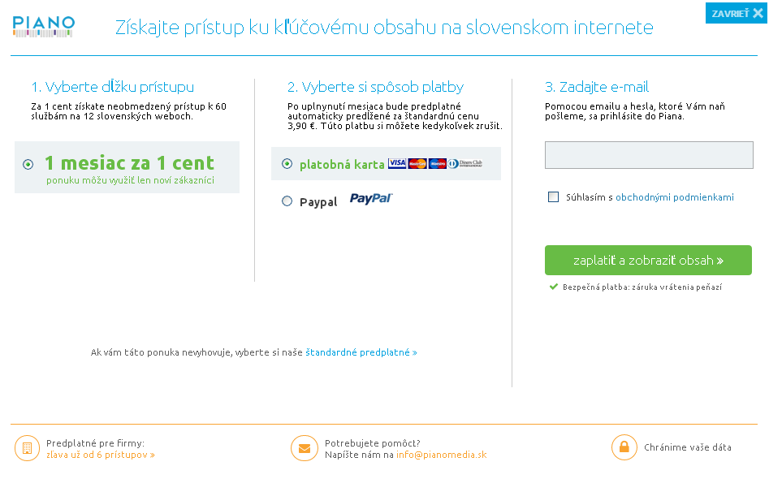
Milyen modellek vannak?
paywall
Ziegler Gábor: Piaci modellek - CEMP
Notes:
NYT– sikeres a váltás? Mi van a bevételeikkel? A total növekedésük az előző év azonos negyedévéhez képest 2011 márc óta, 0-5% közötti minden alkalommal. Eközben a US online reklámpiac évente 15-20% között nőtt.
2010 - $26.0 billion
2011 - $31.7 billion (+21.9%)
2012 - $36.6 billion (+15.2%)
2013 H1 - $20.1 (+18%)
Ez mit jelent? Nincs hirdetés? Nem, sőt. Drágább CPM, jobb targetálghatóság:
http://onlinepubs.ehclients.com/images/committee_pdf/OPA_Report_-_Digital_Subscription_Strategies_Pay_Off.pdf
Miért nem vezetik be ezt tömegesen pl. a hazai hírportálok?
Milyen területen van esély fizetős modellekre leginkább a hazai tartalomszolgáltatóknak? (Videó, kisebb részben app. Az nagyon nehezen fog menni, hogy ami eddig ingyen volt, azért pénzt kérünk hirtelen, hacsak nem vagyunk egyeduralkodók a piacon, magas belépési küszöb mellett.)

Slide 7
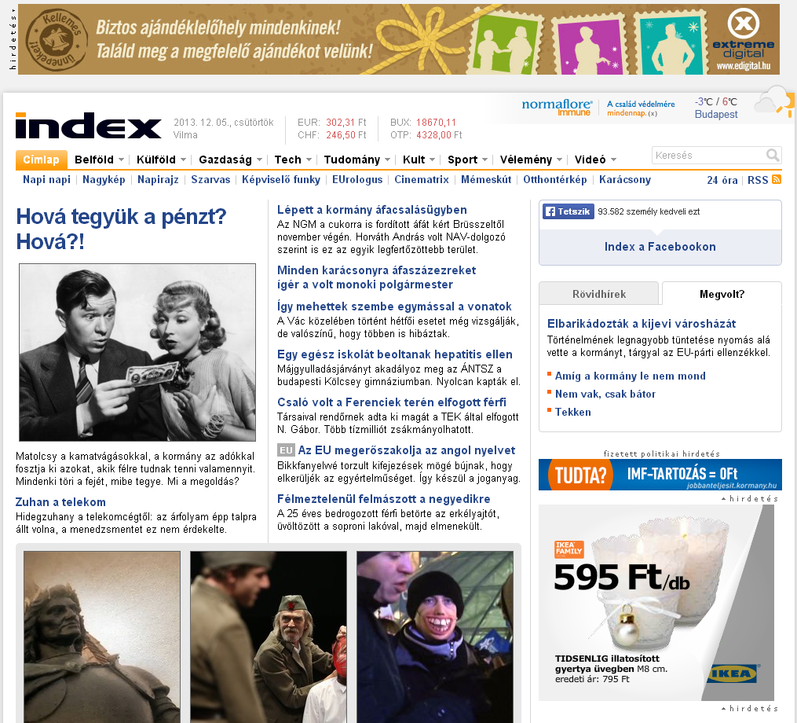
Ad supported
Ziegler Gábor: Piaci modellek - CEMP
Notes:
Mivel ez van itthon, ebbe nézünk bele, ezen belül Indexbe

Slide 8
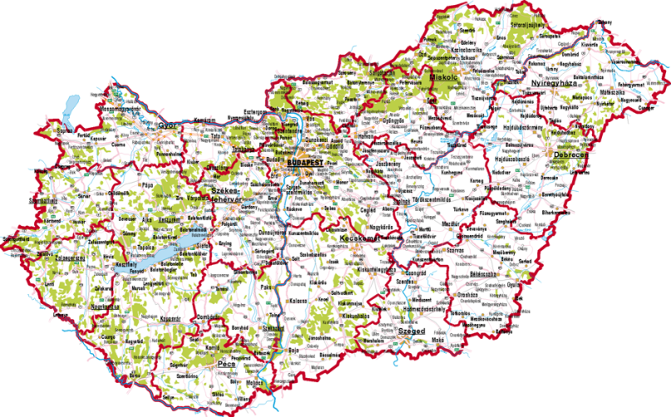
MI JELLEMZŐ A PIACRA?
Véges prémium inventory
Árak
Magasabb ár
Inventory
Ziegler Gábor: Piaci modellek - CEMP
Notes:
Globális szereplők uralják a display és a video piacot is.
Jellemző az inventory bőség, alacsonyak az árak, elég sokat tudnak egy-egy userről. Ezért nem fizetik meg a prémium tartalmat, inkább demográfiai targetálás van vagy teljesítmény alapú. Brand építésre – pár terület kivételével: youtube – kevésbé alkalmas, kockázatos. Nincs premium display.
Ezzel szemben itthon a prémium tartalmakon – szerk. tartalmak most az egyszerűség kedvéért - inventory szűke van. Mivel a piac nagyobb része az olcsóság felé mozog, ezért sodródik vele rengeteg szereplő. Pedig a Google-lel versenyezni butaság, se árban, se inventory méretben nem lehet megverni a GDN-t. Viszont a komoly tartalomgyártó cégeknek ez a pénz kevés, ezért saját út kell.

Slide 9
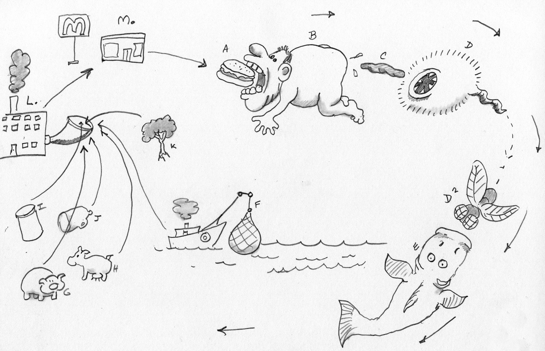
Ziegler Gábor: Piaci modellek - CEMP
Notes:
De mielőtt belecsapunk, nézzük meg, honnan jön a pénz? Milyen bevételi függőségek vannak? Milyen a tápláléklánc? Mi az ideális üzletméret?
Jellemző ügyfélméret
Jellemző csatorna (direkt, ügynökség)
A nagyok között kölcsönös függőség. Ha nem vagy nagy, csak Te függsz => kritikus az ideális üzletméret elérése
Ugyanakkor ha nem saját médiával éred el a méretet a piacon, az megint egy erős függőség
A terméknek jónak kell lennie, hiszen globális versenytársakkal hajtasz a pénzért és meg akarod különböztetni magad a magas árakon kívül mással is, de akkor tudsz fejleszteni ha: 1. nagy vagy és tudod finanszírozni 2. kicsi vagy és hobbiból csinálod, tudod finanszírozni 3. nem a piaci bevételekből élsz. Ha nem fejlesztesz, akkor viszont nincsenek userek, nincs prémium stratégia, ami megkülönböztet

Slide 10
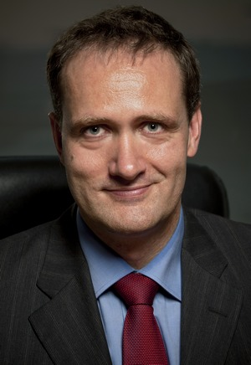
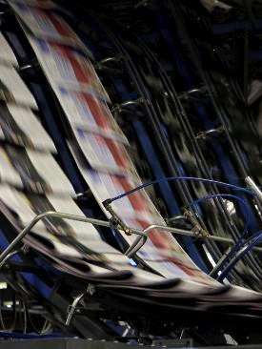
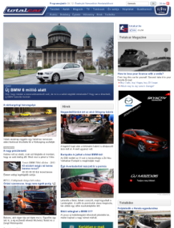
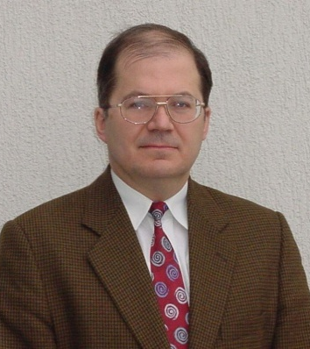
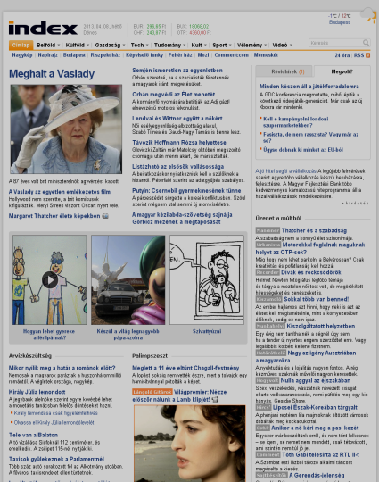
Stratégia = prémium
<>
<>
OLVASÓ
KIADÓ
HIRDETŐ
<>
Ziegler Gábor: Piaci modellek - CEMP
Notes:
Kinek mitől prémium a prémium?
- olvasónak? - hirdetőnek? - kiadónak? Ellentétek vannak a különböző érdekek között, nekünk ezt a hármat egyszerre kell megoldani
olvasó: olvasói élmény maximalizálása
hirdető: látványos, letisztult hirdetések, de: a hirdetői szempontból prémium zavarhatja az olvasót – nem zavarásra épülő hirdetések!!!!
kiadó: növeli a kiadó presztízsét, magas színvonalú tartalom, lehetőleg alacsony költségszint mellett minél nagyobb profit

Slide 11
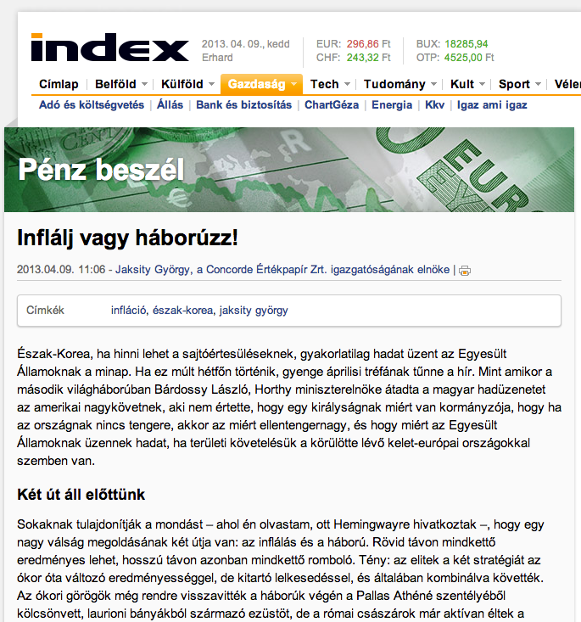
2011
VS
Ziegler Gábor: Piaci modellek - CEMP
Notes:
2011: az Index high end tartalom, mindenki ott szeretne hirdetni
De: árnyomás van a piacon, olcsón akarnak megjelenni

Slide 12
Notes:
Magyarország elsőszámú hírforrását jó legyen olvasni
A hirdetők büszkék legyenek rá, hogy itt fut a hirdetésük
Ne legyen nagy a zaj, láthatóak legyenek a hirdetések Ez minden kampánynál valósuljon meg

Slide 13
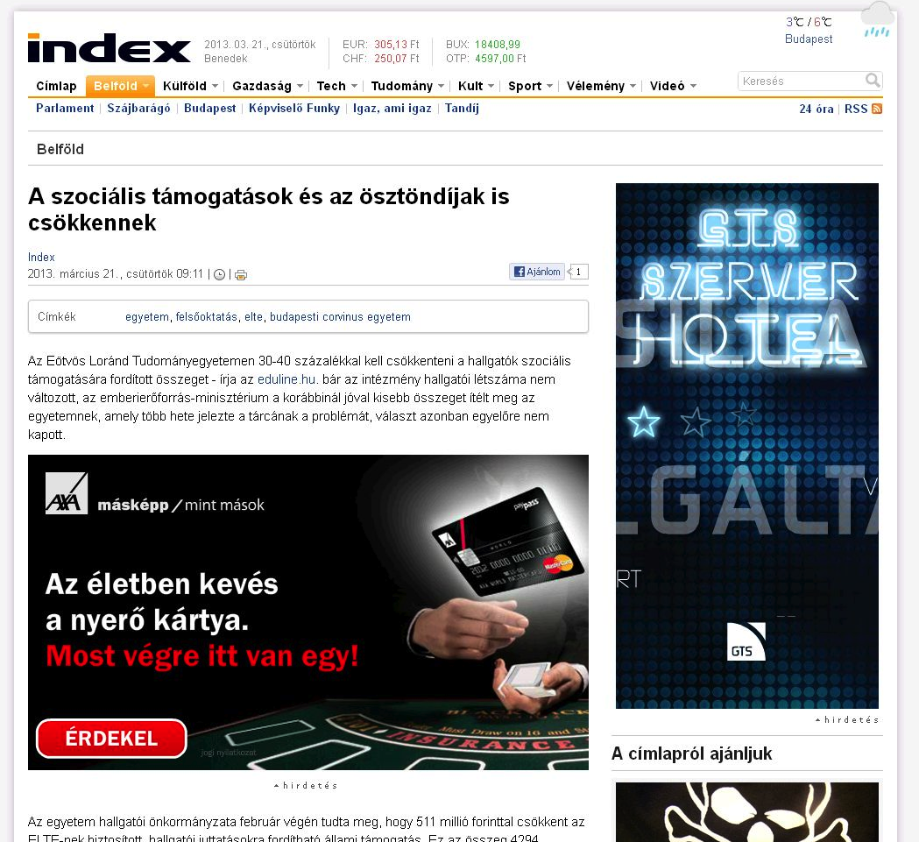
2012
300x250
300x250
Ziegler Gábor: Piaci modellek - CEMP

Slide 14
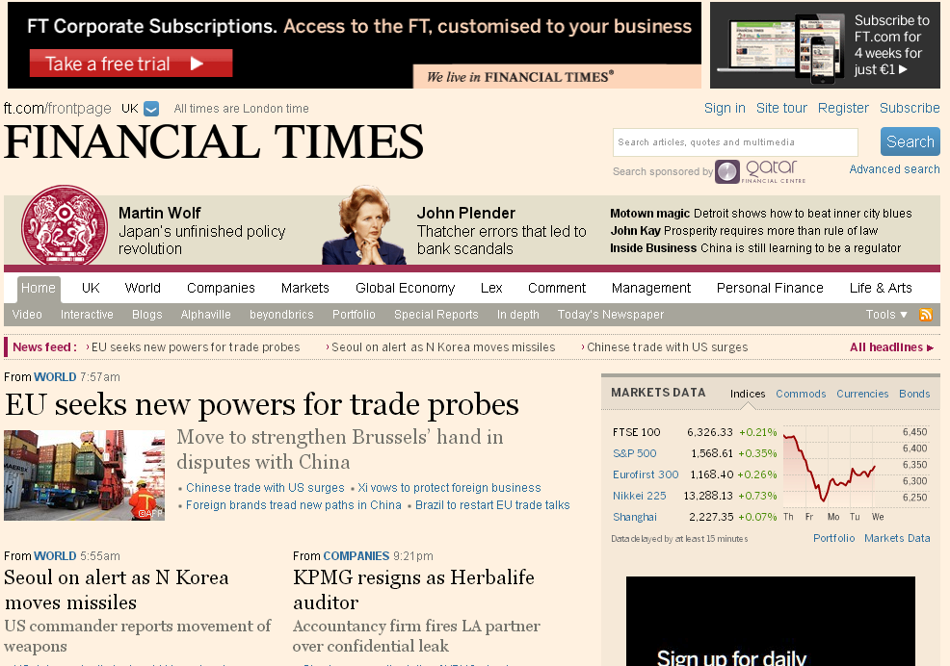
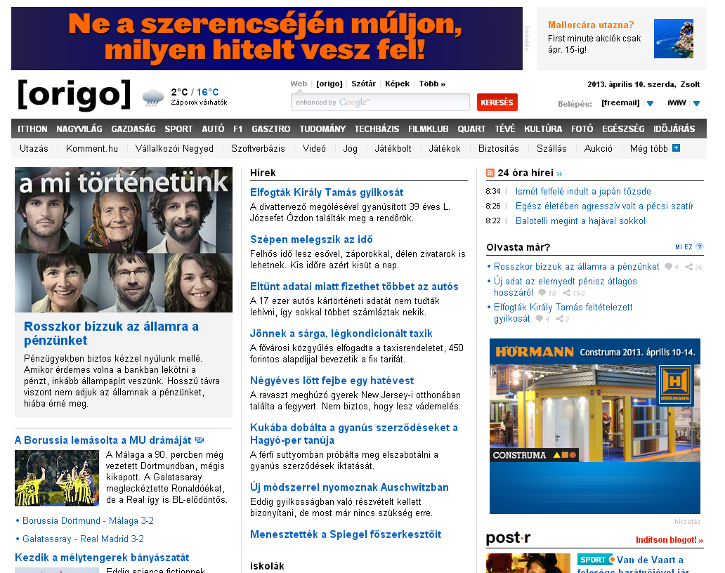
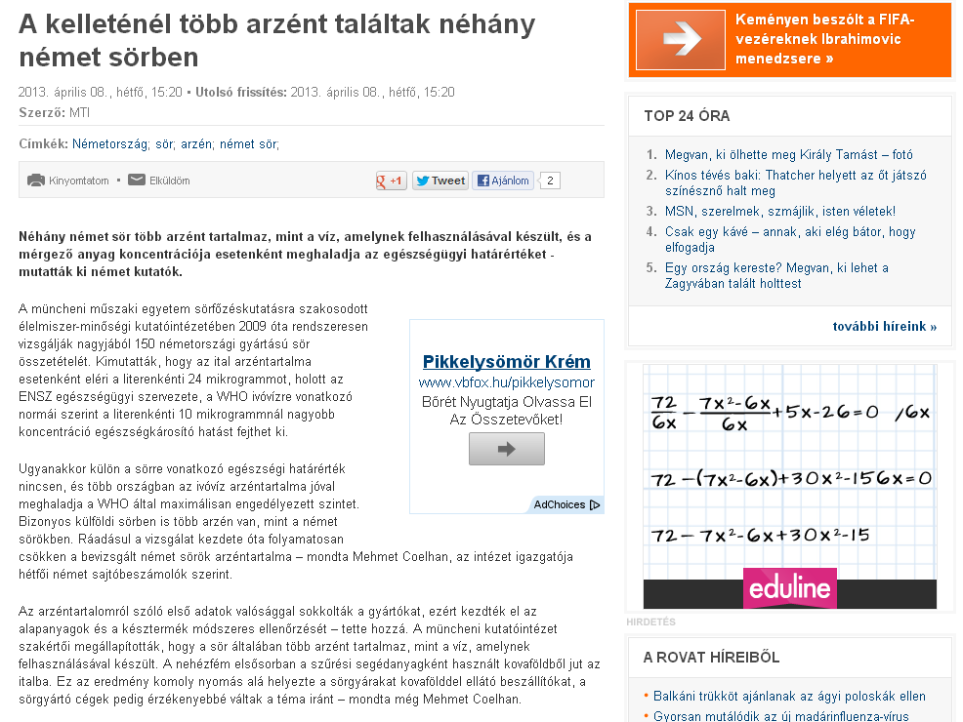
Ziegler Gábor: Piaci modellek - CEMP

Slide 15
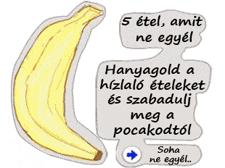
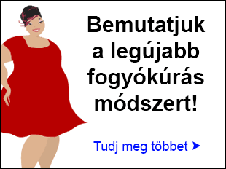
Ziegler Gábor: Piaci modellek - CEMP
Notes:
Elszámolás: CT kampányok, alacsony havidíjas, keretszerződéses kampányok kivezetése a prémium felületekről

Slide 16
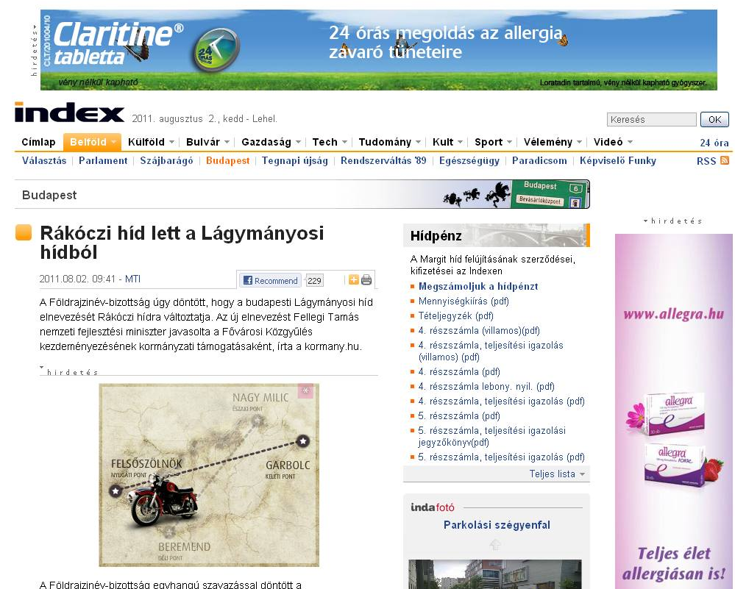
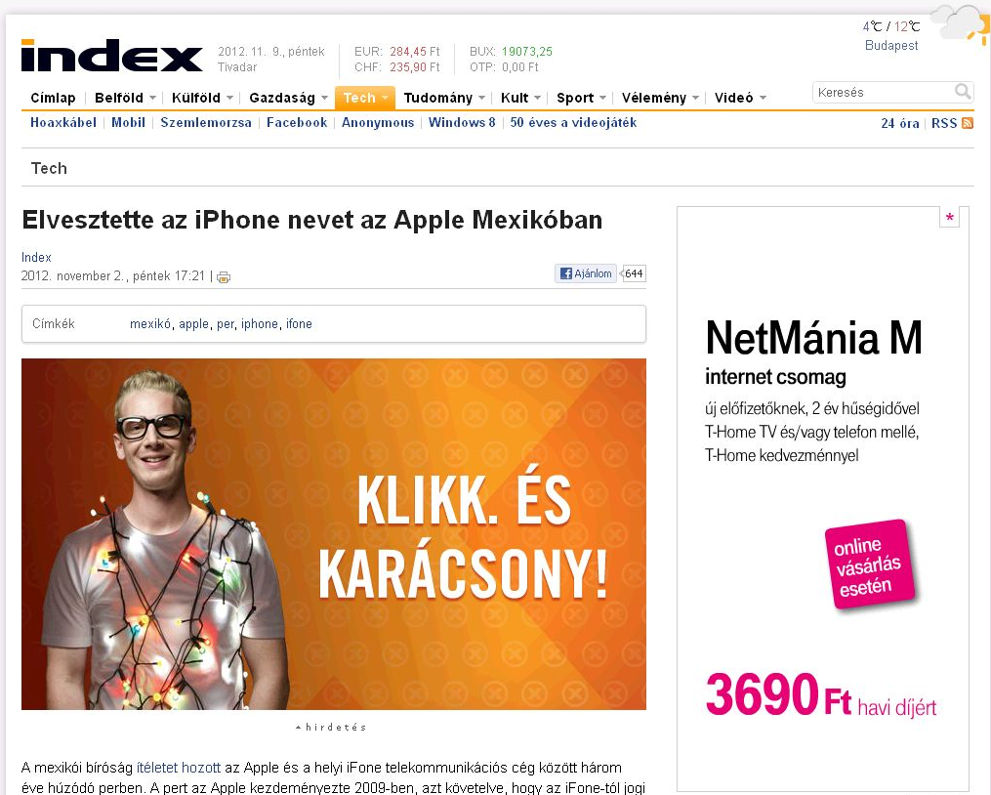
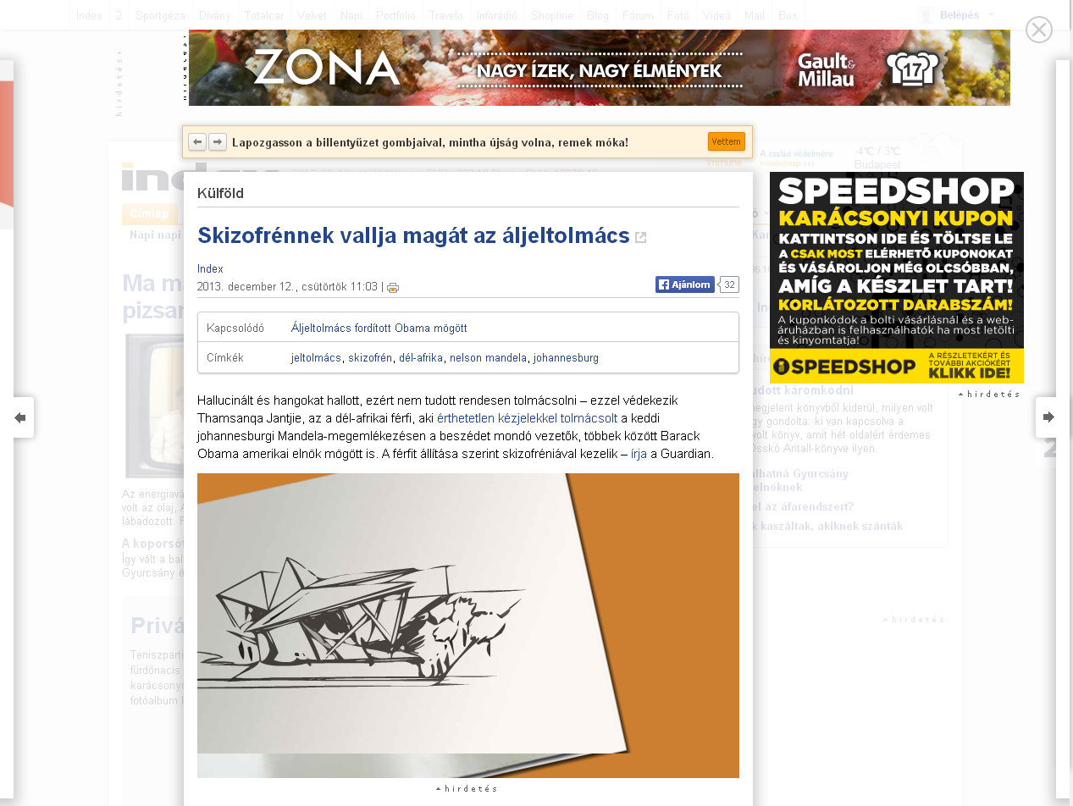
2012
2011
2014
?
2013
Notes:
Prémium: folyamatos megújulás (cutting edge)

Slide 17
Köszönjük a figyelmet!
Ziegler Gábor
ziegler@cemp.hu
ügyvezető igazgató, CEMP Sales House

